Slide 1
Підготовка до ЗНО 2022 у нових реаліях

Slide 2
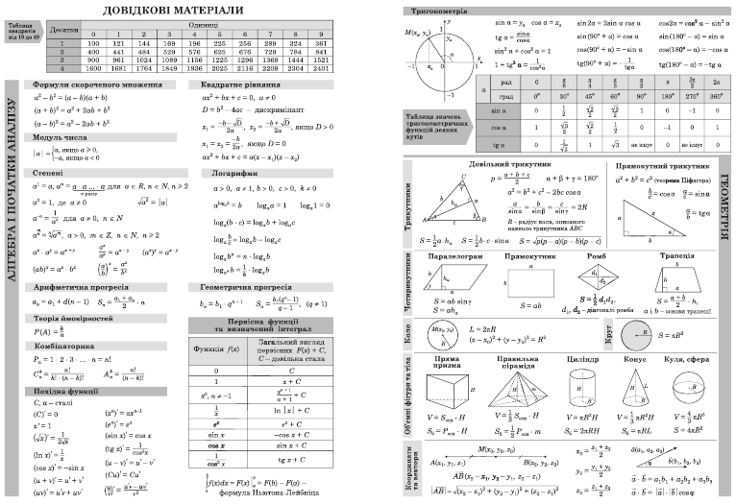

https://testportal.gov.ua//wp-content/uploads/2020/09/Matematyka_2021_demoversiya_standart.pdf

Slide 3
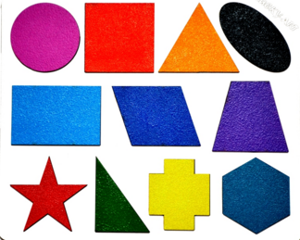
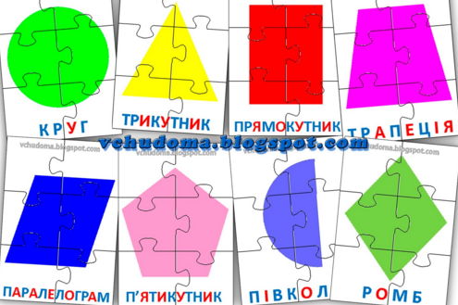
Геометрія

Slide 4
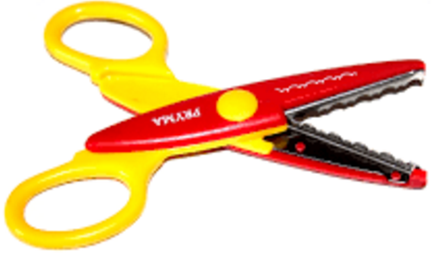
День народження прямокутного трикутника

Slide 5
Прямокутний трикутник
Гіпотенуза
Катет
Катет

Slide 6
Задача 1. На рисунку зображено прямокутний трикутник АВС, АС =7, ВС=24. Визначте:
довжину АВ;
периметр трикутника АВС;
площу трикутника АВС;
косинус кута ВАС;
тангенс кута АВС;
синус кута АСL, де CL – бісектриса трикутника АВС;
висоту, проведену з вершини С;
радіус кола, описаного навколо трикутника АВС;
медіану СМ, проведену з вершини прямого кута;
площу трикутника АСМ
В
С
А

Slide 7
День народження рівнобедреного трикутника

Slide 8
Задача 2.
На рисунку зображено рівнобедрений трикутник АВС, АВ=ВС, АС=20, кут ВАС дорівнює 45⁰. Визначте
кут АСВ;
кут АВС;
висоту ВН трикутника АВС;
бічну сторону АВ;
периметр трикутника АВС;
площу трикутника АВС;
радіус кола, описаного навколо трикутника АВС
В
А
С

Slide 9

День народження правильного (рівностороннього) трикутника

Slide 10
Задача 3.
На рисунку зображено рівнобедрений прямокутний трикутник АВС й правильний трикутник АСD. Площа трикутника АВС дорівнює 8. Визначте
В
градусну міру кута ВАD;
градусну міру кута ОВС, О – центр кола, вписаного в трикутник АВС;
довжину АD;
довжину гіпотенузи трикутника АВС;
відстань від вершини D до прямої АС;
відстань між серединами відрізків АВ і ВС;
периметр трикутника АСD;
площу трикутника АСD;
діаметр кола, описаного навколо трикутника АСD.
А
С
D

Slide 11
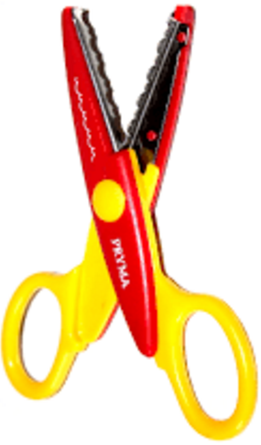
Був прямокутник, а став квадрат

Slide 12
Задача 4. На рисунку зображено квадрат АВСD, АВ = 6. Визначте:
довжину відрізка AD;
2) градусну міру кута ВАС;
3) периметр квадрата АВСD;
4) площу квадрата АВСD;
5) довжину діагоналі квадрата АВСD;
6) діаметр кола описаного навколо квадрата АВСD;
7) радіус кола вписаного в квадрат АВСD;
8) відстань від центра кола описаного навколо
квадрата АВСD до прямої АВ;
відстань від вершини С до середини сторони АВ;
відстань між паралельними прямими ВС і АD.
В
С
А
D

Slide 13
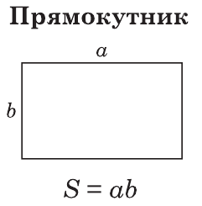
Прямокутник

Slide 14
Задача 5. Прямокутник АВСD та правильний трикутник DCK лежать в одній площині (дивись рисунок). Периметр прямокутника АВСD дорівнює 32 см, АВ:ВС= 3:5. Визначте:
1) довжину відрізка ВС (у см);
2) периметр трикутника CKD (у см);
3) площу прямокутника ABCD (у см²);
4) площу трикутника CKD (у см²);
5) діагональ прямокутника ABCD (у см);
6) радіус кола описаного навколо прямокутника ABCD (у см);
7) радіус кола вписаного в трикутник CКD (у см);
8) тангенс кута АСВ;
9) відстань від вершини К до прямої АВ (у см);
10) довжину проекції сторони DK на пряму DC (у см);
11) довжину проекції сторони СK на пряму ВC (у см);
12) відстань від вершини В до прямої АС (у см)
А
В
D
С
К

Slide 15
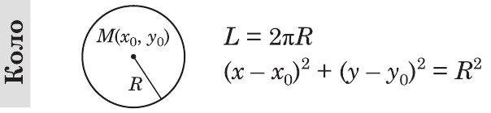
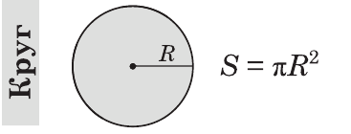
Коло та круг

Slide 16
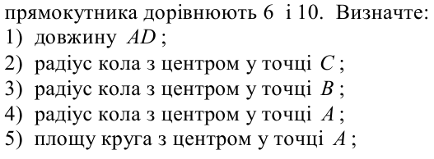
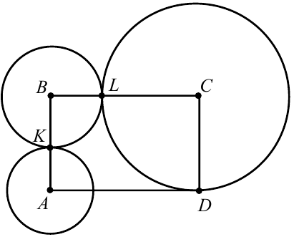
Задача 6.

Slide 17
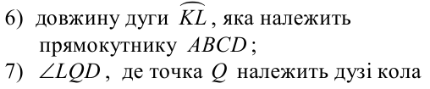
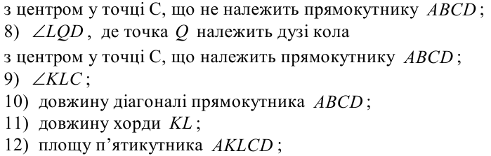
Задача 6. Продовження

Slide 18
Задача 7. На повторення.
Обчисліть

Slide 19
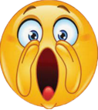
Задача 8. На повторення. Розв'яжіть рівняння та нерівності

Slide 20
Задача 9. На повторення. Функцію задано графічно

Slide 21
Задача 10. У прямокутній системі координат на площині зображено план земельної ділянки, де буде розташований центр реабілітації тварин. Обчисліть площу цієї земельної ділянки, яка має форму фігури, обмеженої графіками функцій

Slide 22
Задача 11.
У прямокутній системі координат на площині зображено план земельної ділянки, де буде розташований центр реабілітації тварин й план земельної ділянки, де буде розташований артцентр, який має форму прямокутника пофарбованого у зелений колір. Визначте:
1) яку частину (у відсотках) становить площа зеленої фігури від площі жовтої;
2) яку частину (у відсотках) становить площа жовтої фігури від площі зеленої;
3) на скільки відсотків площа зеленої фігури більша за площу жовтої;
4) на скільки відсотків площа жовтої фігури менша від площі зеленої?

Slide 23
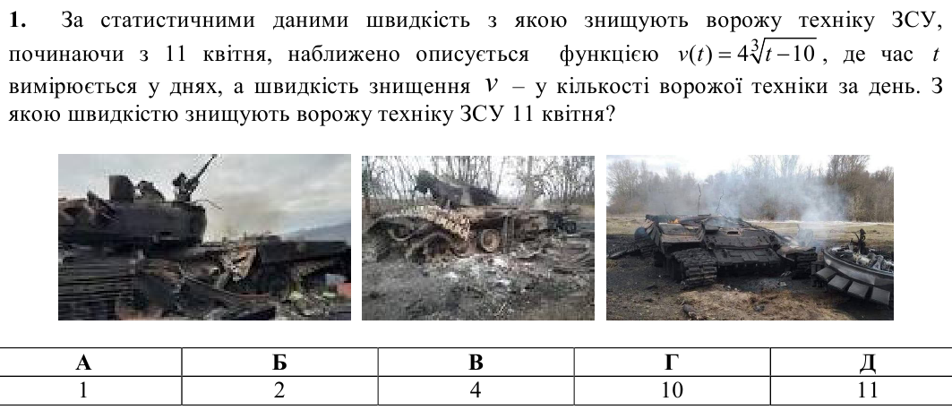
Патріотичні задачі

Slide 24
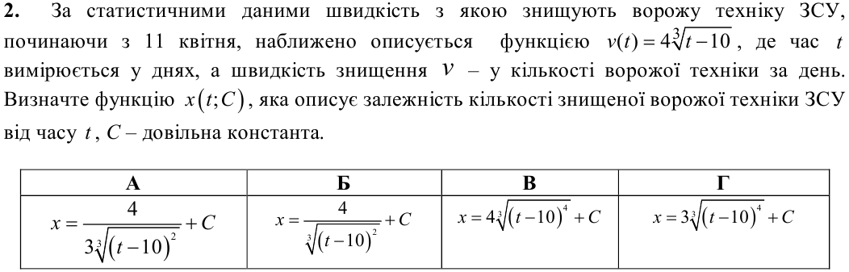
Патріотичні задачі

Slide 25
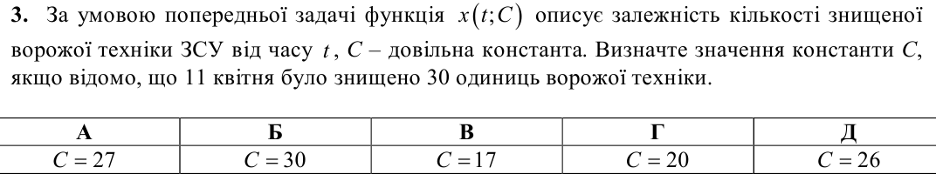
Патріотичні задачі

Slide 26
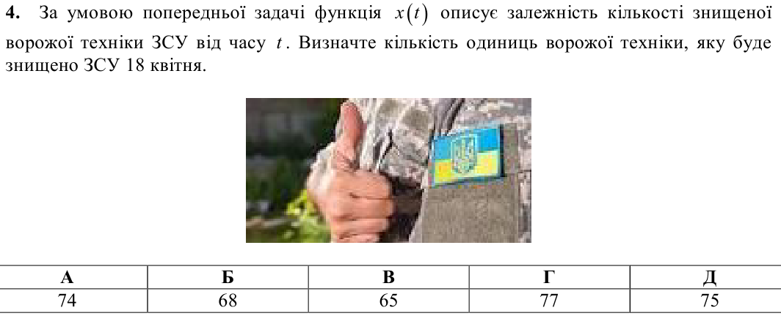
Патріотичні задачі

Slide 27
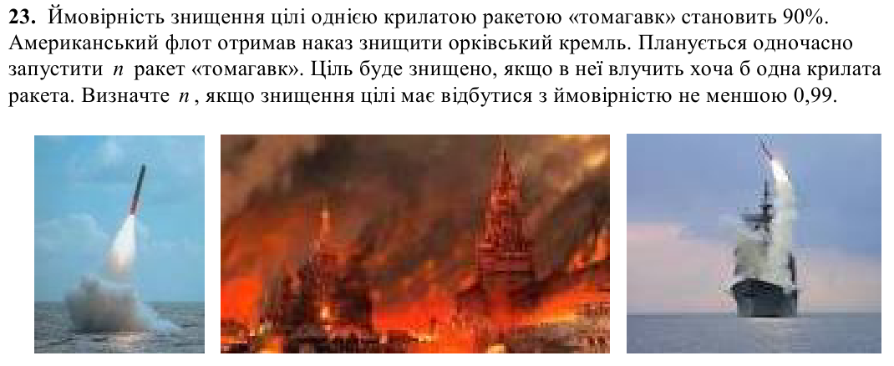
Патріотичні задачі

